Slide 1
সবাইকে স্বাগতম

Slide 2
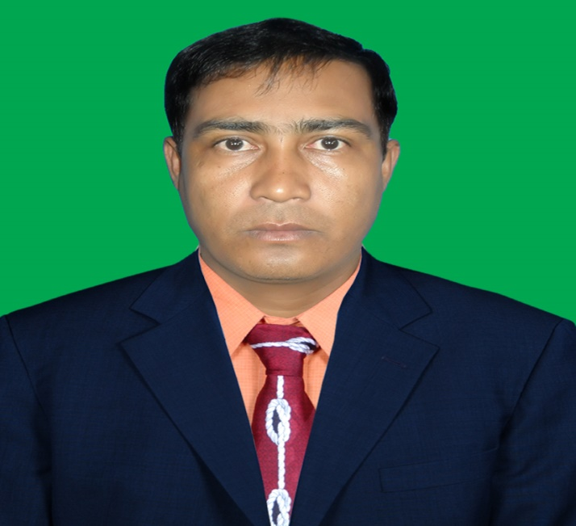
শিক্ষক পরিচিতি
মোঃমেহেদুল ইসলাম
এম,এস,এস,বি,পি,এড,বি,এড
সহকারি শিক্ষক-শারীরিক শিক্ষা
মাহমুদপুর উচ্চ বিদ্যালয়,ক্ষেতলাল,জয়পুরহাট।
০১৭২৫৯৯৮৪৭৭
মাহমুদপুর উচ্চ বিদ্যালয়,ক্ষেতলাল,জয়পুরহাট E-mehedulislam190179@gmail.com

Slide 3
পাঠ পরিচিতি
শ্রেনী- ৮ম
বিষয়_শারীরিক শিক্ষা
সময়- ৫০ মিনিট
অধ্যায়- ১ম
তারিখ-
মাহমুদপুর উচ্চ বিদ্যালয়,ক্ষেতলাল,জয়পুরহাট E-mehedulislam190179@gmail.com

Slide 4
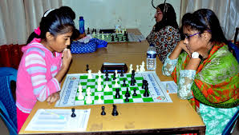
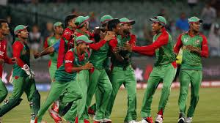
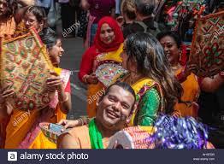
নিচের ছবিগুলো দেখিওচিন্তা করি
বাংলাদেশের ক্রিকেটের দল
পহেলা বৈশাখ মেলা
দাবা
মাহমুদপুর উচ্চ বিদ্যালয়,ক্ষেতলাল,জয়পুরহাট E-mehedulislam190179@gmail.com

Slide 5
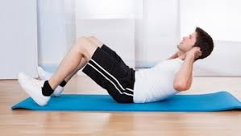
শিরোনাম
শরীরচর্চা ও সুস্থজীবন
মাহমুদপুর উচ্চ বিদ্যালয়,ক্ষেতলাল,জয়পুরহাট E-mehedulislam190179@gmail.com

Slide 6
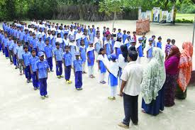
আজকের পাঠ
প্রাত্যহিক সমাবেশ
মাহমুদপুর উচ্চ বিদ্যালয়,ক্ষেতলাল,জয়পুরহাট E-mehedulislam190179@gmail.com

Slide 7
শিখনফল
১) শরীর গঠনে সুস্থতার জন্য ব্যায়ামের প্রভাব বিশ্লেষন করতে পারবে।
২) সঠিক নিয়ম-কানুন মেনে কোন-কোন ব্যায়াম গ্রহন উপযোগি তা জানতে পারবে।
৩) প্রাত্যহিক জীবনে সহযোগিতামূলক মনোভাব গড়ে উটবে ।
৪) শারীরিক সুস্থতার জন্য বিশ্রাম ও ঘুম বিনোদনের প্রয়োজনীতা ব্যাখ্যা করতে পারবে।
মাহমুদপুর উচ্চ বিদ্যালয়,ক্ষেতলাল,জয়পুরহাট E-mehedulislam190179@gmail.com

Slide 8
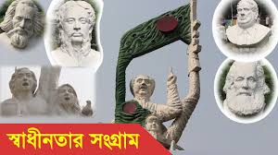
একক কাজ
সুস্থজীবন কি?
মাহমুদপুর উচ্চ বিদ্যালয়,ক্ষেতলাল,জয়পুরহাট E-mehedulislam190179@gmail.com

Slide 9
সমাধান
সুস্থজীবন সকলের কাম্য। সুখীও সুন্দর জীবনের জন্য প্রয়োজন শারীরিক সুস্থতা ।
মাহমুদপুর উচ্চ বিদ্যালয়,ক্ষেতলাল,জয়পুরহাট E-mehedulislam190179@gmail.com

Slide 10
জোড়ায় কাজ
১) শরীরকে নিয়ে যে শিক্ষা অনুশিলীত হয় তাকে কি বলে ?
২) ‘সুস্থজীবন সুন্দর মন’-এটিকে কি হিসাবে অভিহিত করা হয়?
মাহমুদপুর উচ্চ বিদ্যালয়,ক্ষেতলাল,জয়পুরহাট E-mehedulislam190179@gmail.com

Slide 11
সমাধান
শরীরকে নিয়ে যে শিক্ষা অনুশিলীত হয় তাকে শরীরচর্চা বলে।
‘সুস্থদেহ সুন্দর মন’প্রবাদ হিসাবে অভিহিত করা হয়।
মাহমুদপুর উচ্চ বিদ্যালয়,ক্ষেতলাল,জয়পুরহাট E-mehedulislam190179@gmail.com

Slide 12
দলগত কাজ
ব্যায়াম করলে কি উপকার হয়?
মাহমুদপুর উচ্চ বিদ্যালয়,ক্ষেতলাল,জয়পুরহাট E-mehedulislam190179@gmail.com

Slide 13
শরীরচর্চার উপকারিতা
শারীরিক সক্ষমতার অর্জনের জন্য আমরা নানা ধরনের ব্যায়াম করে থাকি।ব্যায়াম একাকি বা দলগতভাবে করা যায়।ব্যায়াম করার ফলে দেহ ওমনের উন্নতি সাধিত হয়।
মাহমুদপুর উচ্চ বিদ্যালয়,ক্ষেতলাল,জয়পুরহাট E-mehedulislam190179@gmail.com

Slide 14
বাড়ির কাজ
প্রাত্যহিক সমাবেশ ও ব্যায়াম করলে কি-কি শরীরের উন্নতি হয়?
মাহমুদপুর উচ্চ বিদ্যালয়,ক্ষেতলাল,জয়পুরহাট E-mehedulislam190179@gmail.com

Slide 15
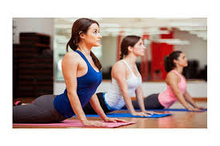
সবাইকে ধন্যবাদ
মাহমুদপুর উচ্চ বিদ্যালয়,ক্ষেতলাল,জয়পুরহাট E-mehedulislam190179@gmail.com

